Slide 1
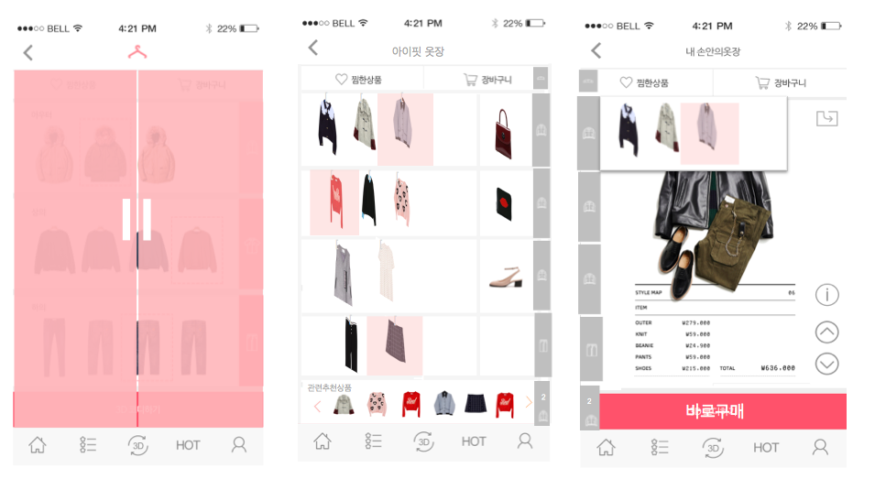
1.
2.
3.

